Slide 1
Modelo de canvas de UPLINE
Natalia Garnica Genes
Luis Pablo Góez Sepúlveda

Slide 2
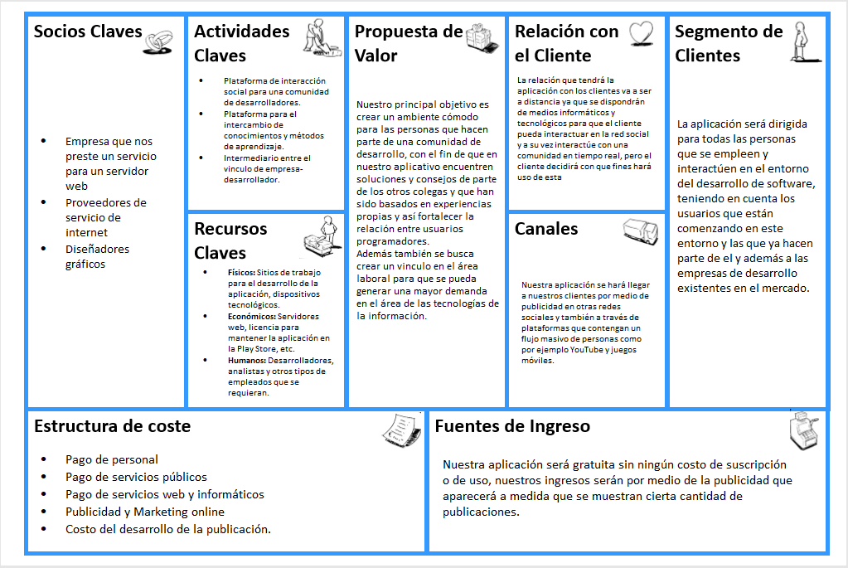

Slide 3

Segmento de clientes
La aplicación será dirigida para todas las personas que se empleen y interactúen en el entorno del desarrollo de software, teniendo en cuenta los usuarios que están comenzando en este entorno y las que ya hacen parte de el y además a las empresas de desarrollo existentes en el mercado.

Slide 4

Propuesta de valor
Nuestro principal objetivo es crear un ambiente cómodo para las personas que hacen parte de una comunidad de desarrollo, con el fin de que en nuestro aplicativo encuentren soluciones y consejos de parte de los otros colegas y que han sido basados en experiencias propias y así fortalecer la relación entre usuarios programadores. Además se creara un vinculo en el área laboral para que se pueda generar una mayor demanda en el área de las tecnologías de la información.

Slide 5
Canales
Nuestra aplicación se hará llegar a nuestros clientes por medio de publicidad en otras redes sociales y también a través de plataformas que contengan un flujo masivo de personas como por ejemplo YouTube y juegos móviles.
Hacer publicidad a través de foros de programadores en los cuales se encuentren nuestro segmento de clientes así llegaremos a más personas interesadas en el tema en poco tiempo y generar un posicionamiento alto de nuestra red social.

Slide 6

Relación con los clientes
La relación que tendrá la aplicación con los clientes va a ser a distancia ya que se dispondrán de medios informáticos y tecnológicos para que el cliente pueda interactuar en la red social y a su vez interactúe con una comunidad en tiempo real, pero el cliente decidirá con que fines hará uso de esta.

Slide 7

Flujo de ingresos
Nuestra aplicación será gratuita sin ningún costo de suscripción o de uso, nuestros ingresos serán por medio de la publicidad que aparecerá a medida que se muestran cierta cantidad de publicaciones.

Slide 8
Recursos claves
Físicos: Sitios de trabajo para el desarrollo de la aplicación, dispositivos tecnológicos (Computadores, televisores, celulares).
Económicos: Servidores web, licencia para mantener la aplicación en la Play Store, nomina de los desarrolladores y contribuyentes de la aplicación.
Humanos: Desarrolladores, analistas y otros tipos de empleados que se requieran.

Slide 9

Actividades claves
Plataforma de interacción social para una comunidad de desarrolladores.
Plataforma para el intercambio de conocimientos y métodos de aprendizaje.
Intermediario entre el vinculo de empresa-desarrollador.

Slide 10
Socios claves
Empresa que nos preste un servicio para un servidor web
Proveedores de servicio de internet
Diseñadores gráficos

Slide 11
Estructura de costos
Pago de personal
Pago de servicios públicos
Pago de servicios web y informáticos
Publicidad y Marketing online
Costo del desarrollo de la publicación.
Me da rabia amarte y yo no recibir amor de tu parte, enojarme, pero seguirte amando, te odio.l.

